Slide 1
Big Data Architecture
Jose alberto sanchez nieto

Slide 2
Requerimientos del proyecto
Se desea analizar distintos kpis basados en la información generada por los transaccionales y cargadas en un sistema mysql.
Realizaremos tres tablones en vez de uno sólo de clientes cómo requiere la práctica.
Clientes con lo facturado por período
Metodos de pago con los distintos realizados por período
Productos contratados, también analizado por período
Los datos se basan en la información existente en tablas de mysql ya conformadas con datos estructurados, también se le añadirán datos no estructurados en relación con la actividad de los clientes en las redes sociales.
Datos estructurados:
Clientes
Facturas
Metodos de pago
Servicios / Productos contratados
Datos no estructurados:
Aparición en redes sociales
Haremos tres tablones para realizar distintos análisis y sus kpis serán:
Análisis de la facturación de clientes
Análisis de los métodos de pago, cuáles son los más utilizados, en qué porcentajes, etc
Analizar qué tipos de servicios y cuáles son los que más consumen los clientes

Slide 3
Indicadores para kpis
Tablon_clientes
Tablon metodos pagos
Tablon productos contratados
Id Cliente
Período
Id metodo pago
Periodo
Id producto
Periodo
Claves Primarias
Total Facturado en período
Descripcion metodo de pago
Descripcion producto
Aparición en redes sociales
Total pagos en periodo
Total contrataciones en periodo
Indicadores
Indicadores
Indicadores

Slide 4
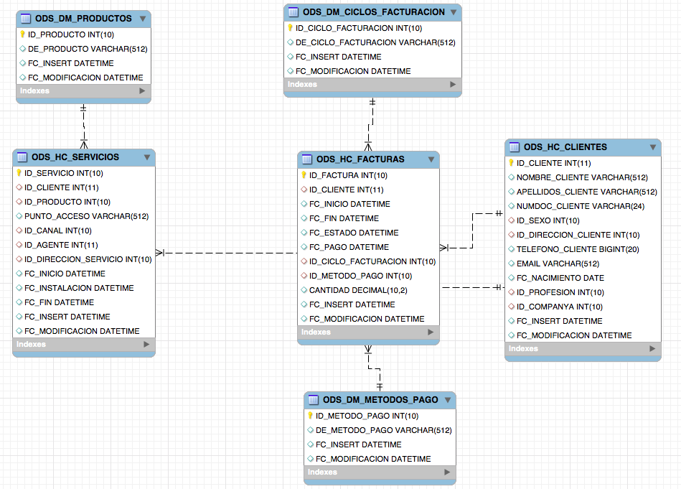
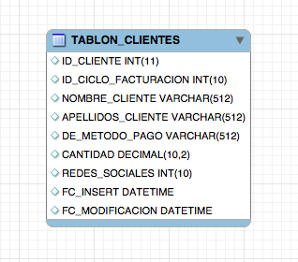
Modelo de datos Lógico

Slide 5
Decisiones modelo lógico Hive 1
Tendremos tablas externas a Hive y tablas gestionadas por Hive.
Las externas las utilizaremos para incorporar los datos desde los ficheros hdfs, los cuáles se generaron mediante sqoop desde las tablas mysql
Las gestionadas por hive serán las de trusted zone una vez que se cargen desde las tablas de stage con los procesos de modificación ya realizados
Las tablas externas además se utilizan por los siguientes motivos,
Que los datos de la tabla se fueran a acceder desde fuera de Hive, así si se van a actualizar no bloquearía desde distintos procesos.
Los datos deben permanecer en esa ubicación aún cuándo se borre la tabla
Necesitamos almacenar esos datos en sitio de almacenamiento no estándar para Hive
El formato elegido es ORC, dado su alto grado de compresión, hasta un 70%
Indiza cada 10.000 filas
Compatibilidad con tipos complejos de datos (Datetime y semiestructurados)

Slide 6
Decisiones modelo lógico Hive 2
Para ganar en optimización y rendimiento emplearemos particionamiento y bucketing
Particionamiento: Hive guardará los datos en subdirectorios categorizados por las columnas por las que se ha realizado el particionamiento. Es importante considerar:
Las columnas elegidas tienen que tener una baja cardinalidad, esto es así porque si tienen una cardinalidad muy alta se generarán muchos directorios, penalizando el espacio de almacenamiento, la gestión y perdiendo eficiencia
El particionamiento se ha de realizar por columnas por las cuáles se consulte habitualmente mediante la cláusula where, al distribuir por directorios estos conjuntos de datos el acceso será rápidisimo ya que tendrá que ir a menos ubicaciones a recogerlos
Las distintas particiones deberían tener el mismo volumen de datos, ya que si no es así puede haber oscilaciones de rendimiento entre particiones con muchos datos y otras que tengan menos.
Bucketing: se descomponen los datos en particiones más pequeñas y manejables
Se le pueden indicar el número de buckets a crear manualmente, esto dá mayor control
Un problema que nos puede surgir es que los distintos buckets deberían tener la misma volumetría de datos, de esto se ha de encargar el programador ya que tiene que elegir cuidadosamente las columnas para un reparto homogéneo.
Ejemplo, si hemos definido 100 buckets y la columna elegida tiene cardinalidad de 10, entonces hay 90 buckets que no tendrían datos

Slide 7
Decisiones modelo lógico Hive 3
La tabla Clientes la particionaremos con módulo 10 sobre el identificador de cliente, para tener un número de particiones manejables y con bucket de 256.
La tabla Facturas las particionaremos por cliente con módulo 10 y bucket 500
La tabla Servicios se particionará con módulo 10 sobre el id servicio y bucket 500
Las tablas de productos, métodos de pago no habría que particionarlas ya que consultando los transaccionales (ODS) tienen un volumen muy bajo de registros
Los tablones de clientes, metodos de pago y productos los particionaremos por módulo a nivel de identificador de cliente, metodo de pago y producto respectivamente
Esto sería a nivel teórico, luego nos quedaría hacer una prueba de concepto en la cuál viéramos realmente:
Particiones, cuántas se hacen por cada tabla y varíando el campo elegido para hacerlas, con esto veríamos cuál es el mejor campo para hacer el particionamiento.
Buckets, probar con varias numeraciones para ver la mejor opción
Formato, habría que probar los distintos: avro, parquet, ocr, etc y ver reducción en disco de cada uno de ellos y tiempos para saber cuál se adapta mejor.

Slide 8
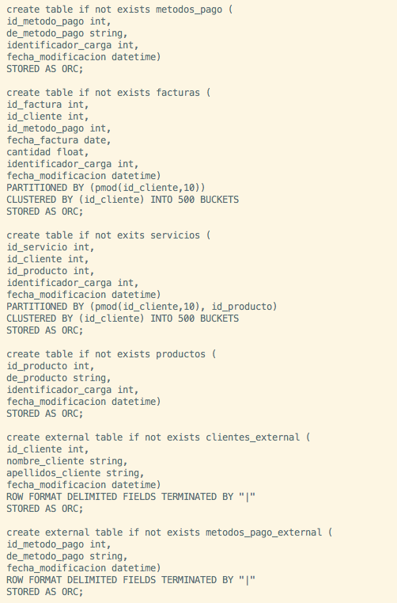
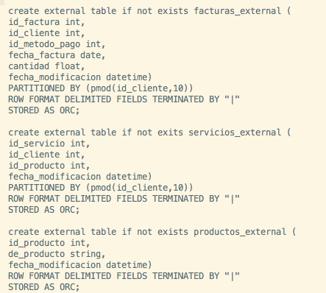
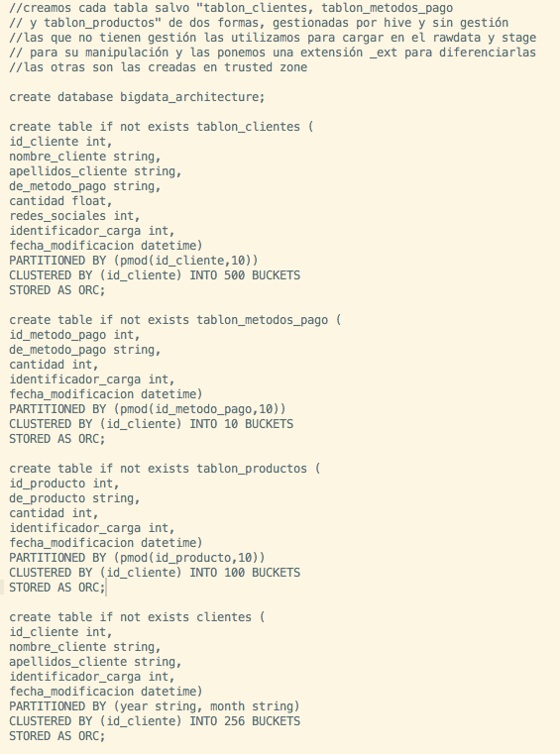
Decisiones modelo lógico 4
Creación tablas en Hive:

Slide 9
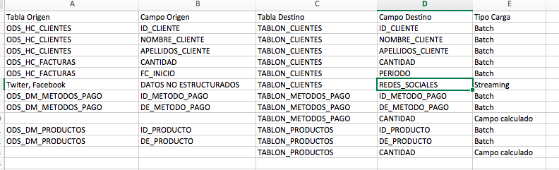
Trazabilidad de los datos

Slide 10
Ciclo de vida del dato 1
Se hará una carga inicial de todos los datos y de todas las tablas implicadas en este proyecto: Clientes, Facturas, Metodos de Pago, Servicios, Productos
Las cargas periódicas se harán mensualmente.
Crearemos una tabla de control de cargas, la cuál por cada registro tenga un campo con el nombre de la tabla, otro con la fecha (timestamp) de la última vez que se cargó y un identificador de dicha carga. Cómo las tablas de ODS tienen un campo timestamp con la última vez que se creó/modificó el registro, entonces consultaremos los registros de estas tablas cuyo timestamp sea mayor ó igual que el timestamp de nuestra tabla de control de cargas

Slide 11
Ciclo de vida del dato 2
Errores de carga, hay dos tipos:
En los datos: se creará una tabla de control de errores de carga, a ella derivaremos aquellos registros en los que se hayan producido errores en los datos para poder subsanarlos posteriormente, ó enviar esta información para que los encargados de corregir la información puedan hacerlo.
En la carga: porque se produzca un corte en los procesos de carga, se queden colgados, bloqueos de servidor …., etc. Lo mejor sería borrar los datos cargados parcialmente para dejar las tablas ”limpias” y una vez subsanado los errores proceder a la carga otra vez.
Cada registro de las tablas gestionadas de la trusted zone en hive, tiene un campo que indica el número de carga con el que ha sido cargado, con esto lo que podemos hacer es borrar todo lo cargado con un número de carga específico, hacer modificaciones en los datos de una determinada carga, etc. Esto es porque podría darse el caso que una vez cargados y consolidados los datos en las tablas Hive de la Trusted zone viéramos que algunos de ellos contuvieran errores a nivel lógico de datos, para no borrar las tablas enteras bastaría con borrar los que tuvieran el campo de número de carga igual a la carga errónea

Slide 12
Ciclo de vida del dato 3
Traspaso de ODS (mysql) a RAW (hdfs):
Primero llevaremos nuestras tablas de ODS al área de RAW, las traspasamos tal y como están sin ninguna modificación. Leemos cada una de las tablas del operacional (ODS) con squoop generando un archivo en hdfs por cada tabla, este archivo se nombrará igual que en el ODS añadiendole al final el período para que cada extracción de la tabla en ODS quede únivocamente relacionada con un fichero en hdfs y no se machaquen.
Traspaso de RAW a STAGE:
Por cada tabla obtenemos los campos que realmente necesitamos, los transformamos los que sean necesarios y los almacenamos en el área de STAGE. En este caso añadiremos a cada tabla el campo de timestamp y el de id de carga para saber por cada registro en que carga fué procesado.
Traspaso de STAGE a TRUSTED ZONE:
Mediante procesos con Hive tipo Insert as Select obtenemos de las tablas de STAGE que ya han tenido su manipulación los datos necesarios para la carga de nuestro tablón de clientes, mediante sentencias Hive.

Slide 13
Flujo carga de datos períodica
Leemos de nuestra tabla de cargas, las tablas a cargar y las fechas a partir de las cuales hay que seleccionar los registros del ODS
Datos no estructurados
Trusted Zone
Tablas getionadas por HIve
Area Raw Data
Tablas externas de Hive
Area Stage
Transformaciones
Tabla | Id carga | Fecha carga
Ciclos de facturacion | 2156 | 02/11/2017
Clientes | 2354 | 10/11/2017
Facturas | 2354 | 10/11/2017
Metodo pago | 2245 | 07/11/2017
Productos | 1321 | 01/01/2017
Servicios | 2354 | 10/11/2017
Tablas ODS:
- Ciclos de facturacion
- Clientes
- Facturas
- Metodo pago
- Productos
- Servicios
Tabla que recoge las filas con errores en datos
Error datos
No actualizamos la tabla de cargas ya que no es valida.
Error carga

Slide 14
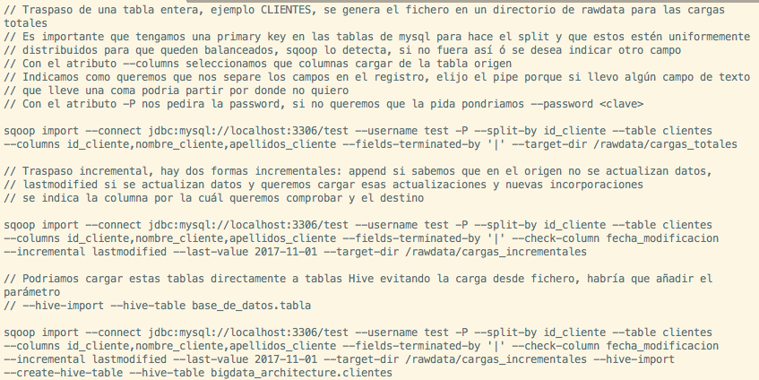
Carga de datos con sqoop

Slide 15
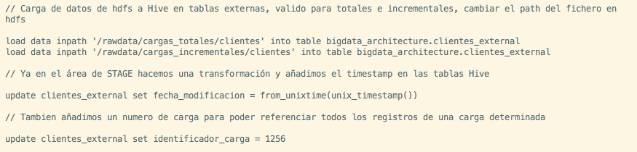
Carga de tablas externas de hive y transformación de datos en Stage

Slide 16
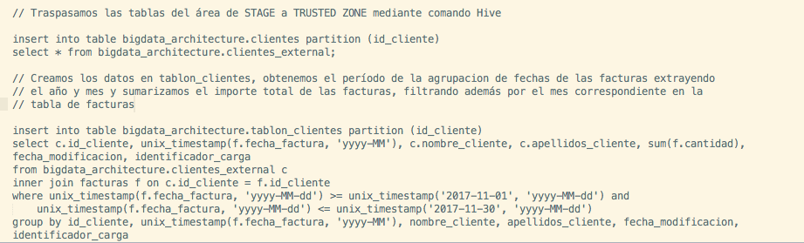
Carga de tablas en Trusted Zone y carga de tablón clientes

